Slide 1

CHERNÓBIL
ACCIDENTES NUCLEARES
Tomas Martin y Galo Toia

Slide 2
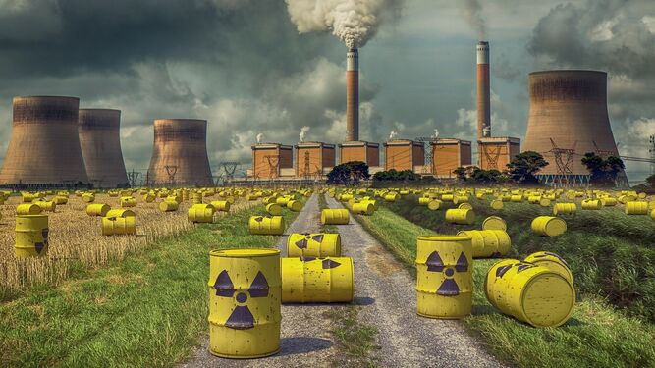
Accidente nuclear e incidente nuclear
Se califica de incidente o de accidente nuclear en función de su gravedad y de sus consecuencias sobre la población y el medio ambiente.
Los accidentes radiológicos pueden suceder en una central nuclear o fuera, es decir, en un establecimiento que lleva a cabo una actividad nuclear (hospitales, laboratorios de investigación...) o bien debido a la pérdida de una fuente radiactiva, o bien por diseminación involuntaria o voluntaria de sustancias radiactivas en el medio ambiente.

Slide 3
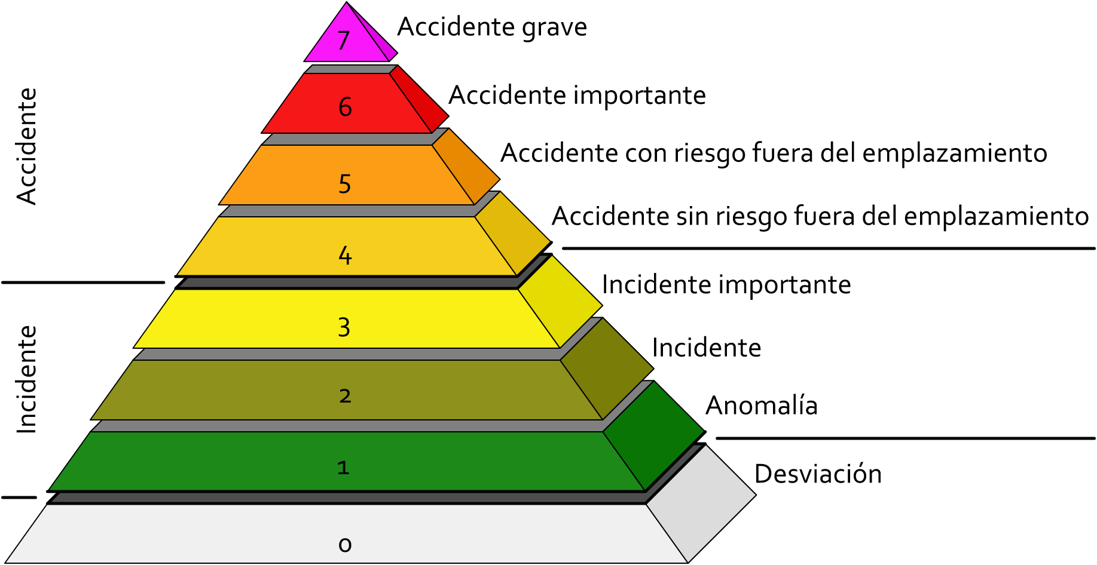
Los principales accidentes nucleares de la historia han sido:
1957: Mayak (Rusia), magnitud 6 según la escala INES.
1957: Windscale (Reino Unido), magnitud 5 según la escala INES.
1979: Three Mile Island (Estados Unidos), magnitud 5 según la escala INES.
1983: Constituyentes (Argentina), magnitud 4 según la escala INES.
1986: Chernóbil (Ucrania), magnitud 7 según la escala INES.
1987: Goiânia (Brasil), magnitud 5 según la escala INES.4​5​
1999: Tokaimura (Japón), magnitud 4 según la escala INES.6​
2011: Fukushima (Japón), magnitud 7 según la escala INES el incidente en los núcleos de los reactores 2 y 3, magnitud escala 3 en las piscinas de la unidad 4.

Slide 4
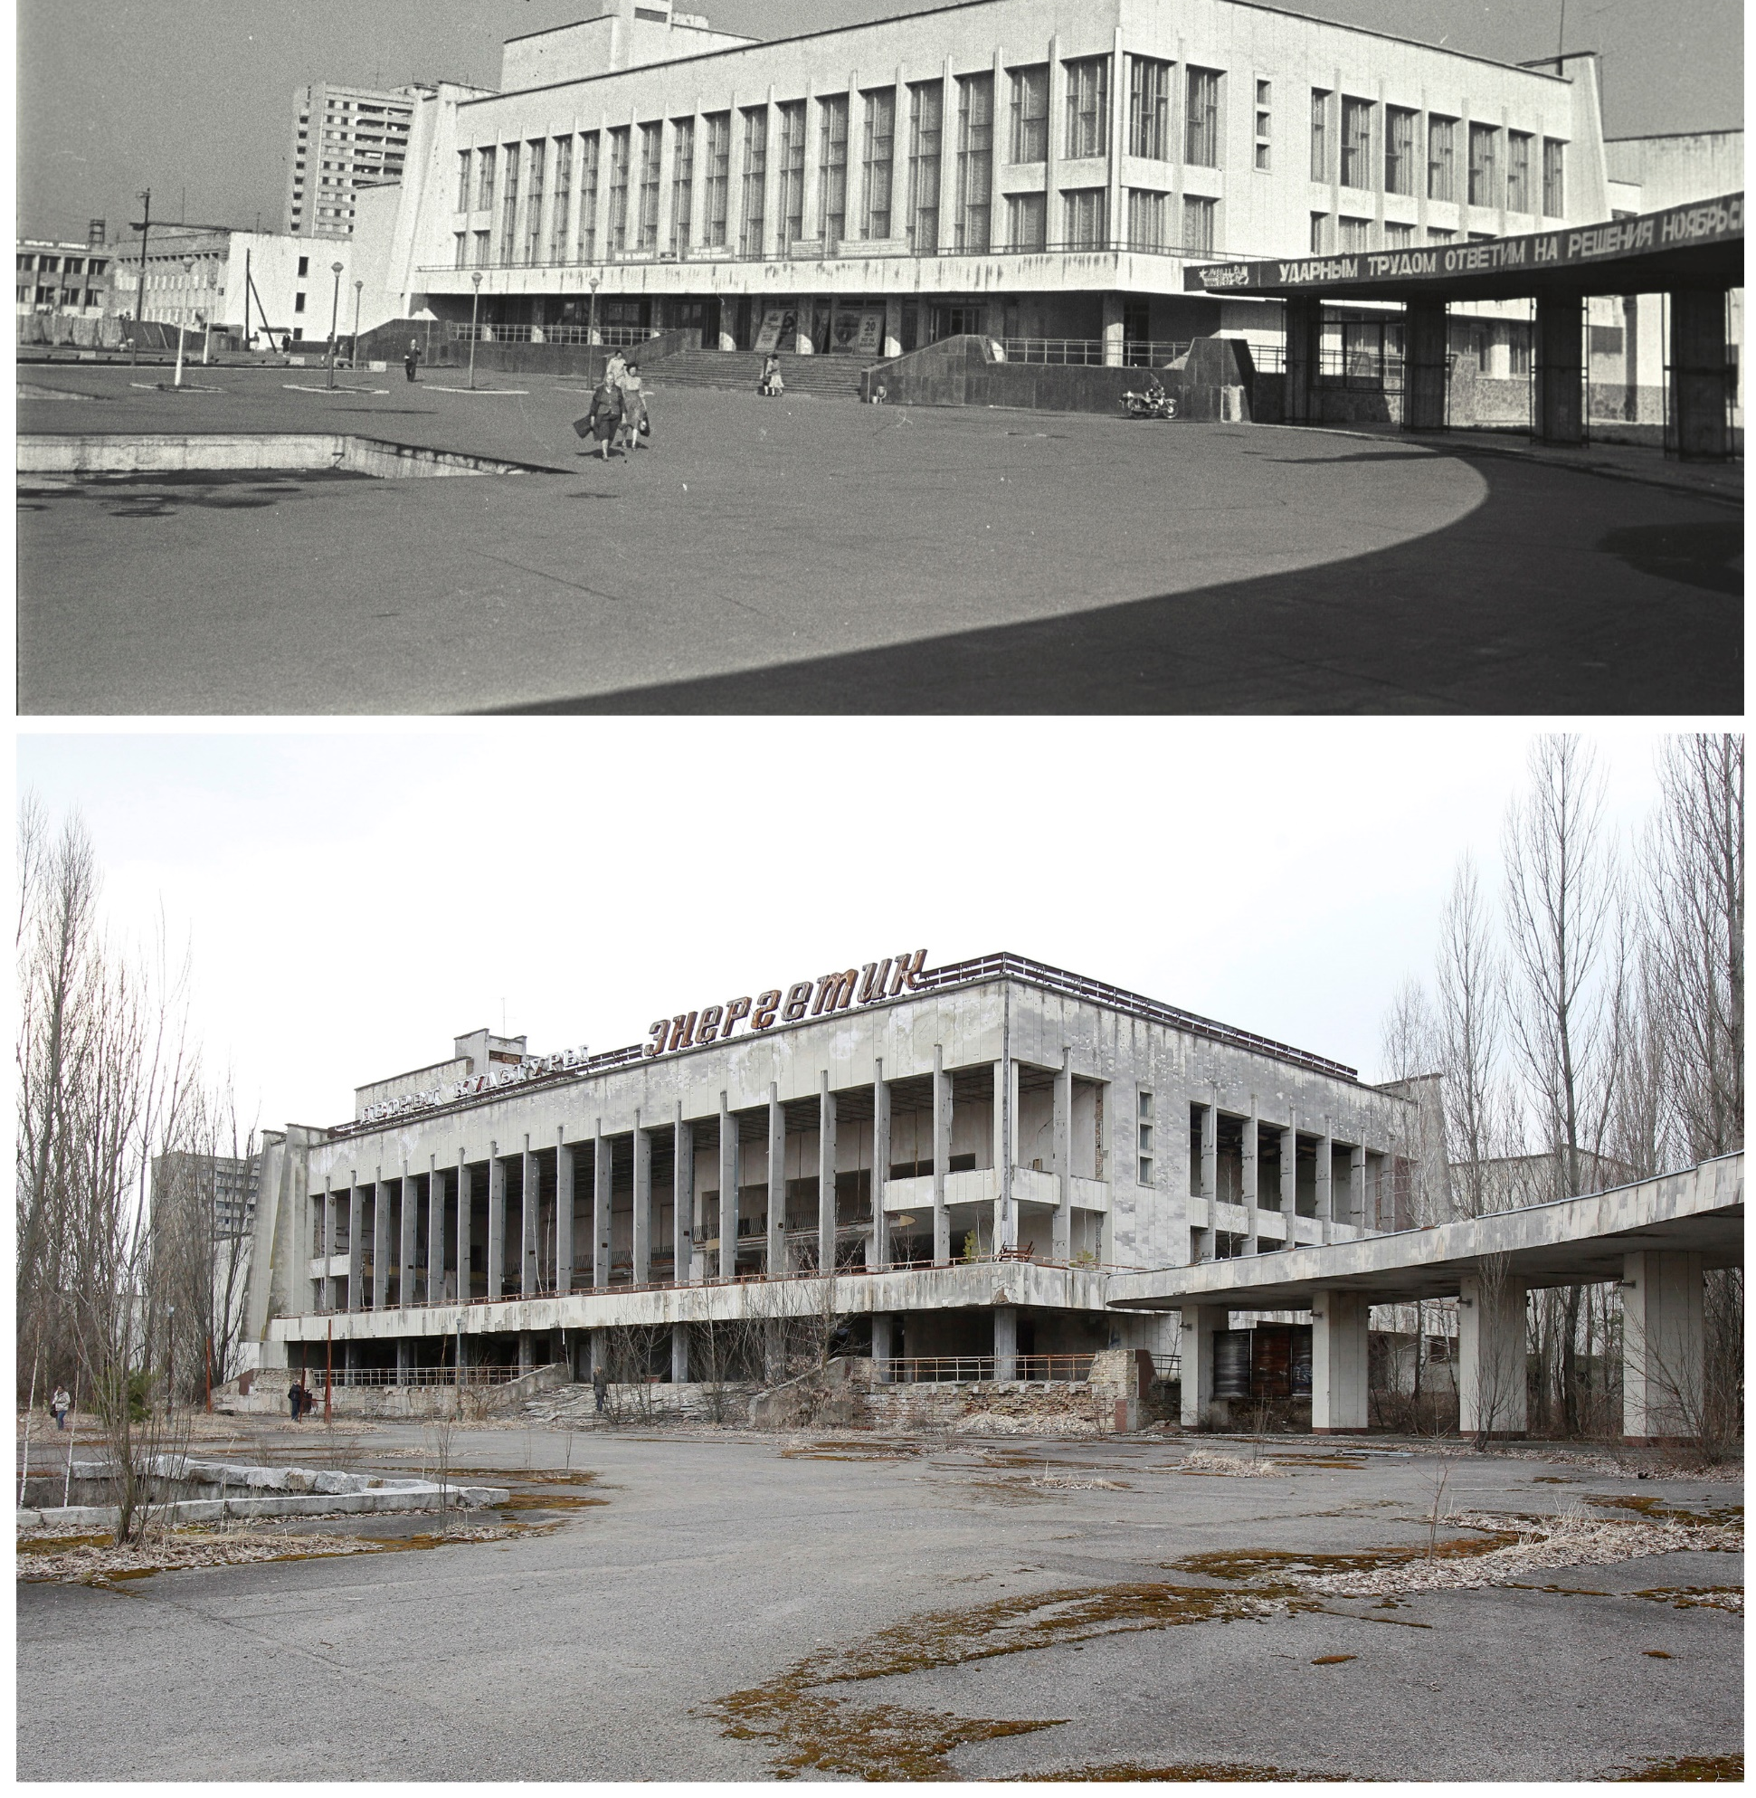
¿Qué era y que es CHERNÓBIL?
Chernóbil era una planta nuclear, hoy en día es una de las zonas más contaminadas del mundo.

Slide 5
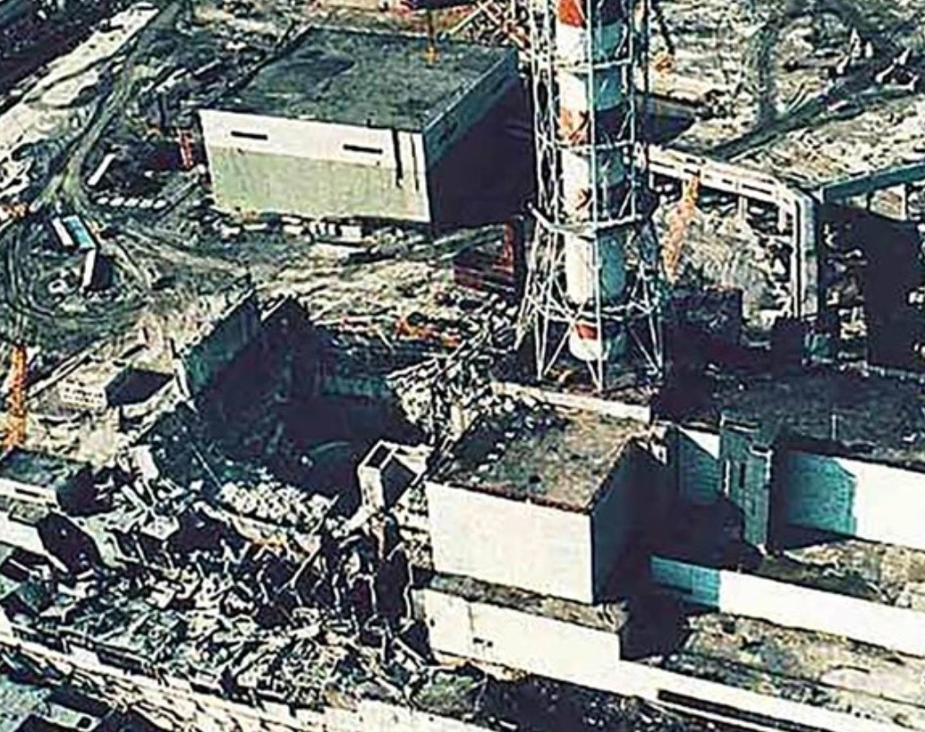
¿Qué paso en Chernóbil?
Hasta mediados de los años 80 poca gente sabía que cerca de la ucraniana ciudad de Chernóbil existía una importante central nuclear. Un lugar desconocido hasta el 26 de abril de 1986, cuando uno de los cuatro reactores de una central de Ucrania empezó a arder, provocando lo que acabaría siendo el peor desastre nuclear de la historia

Slide 6
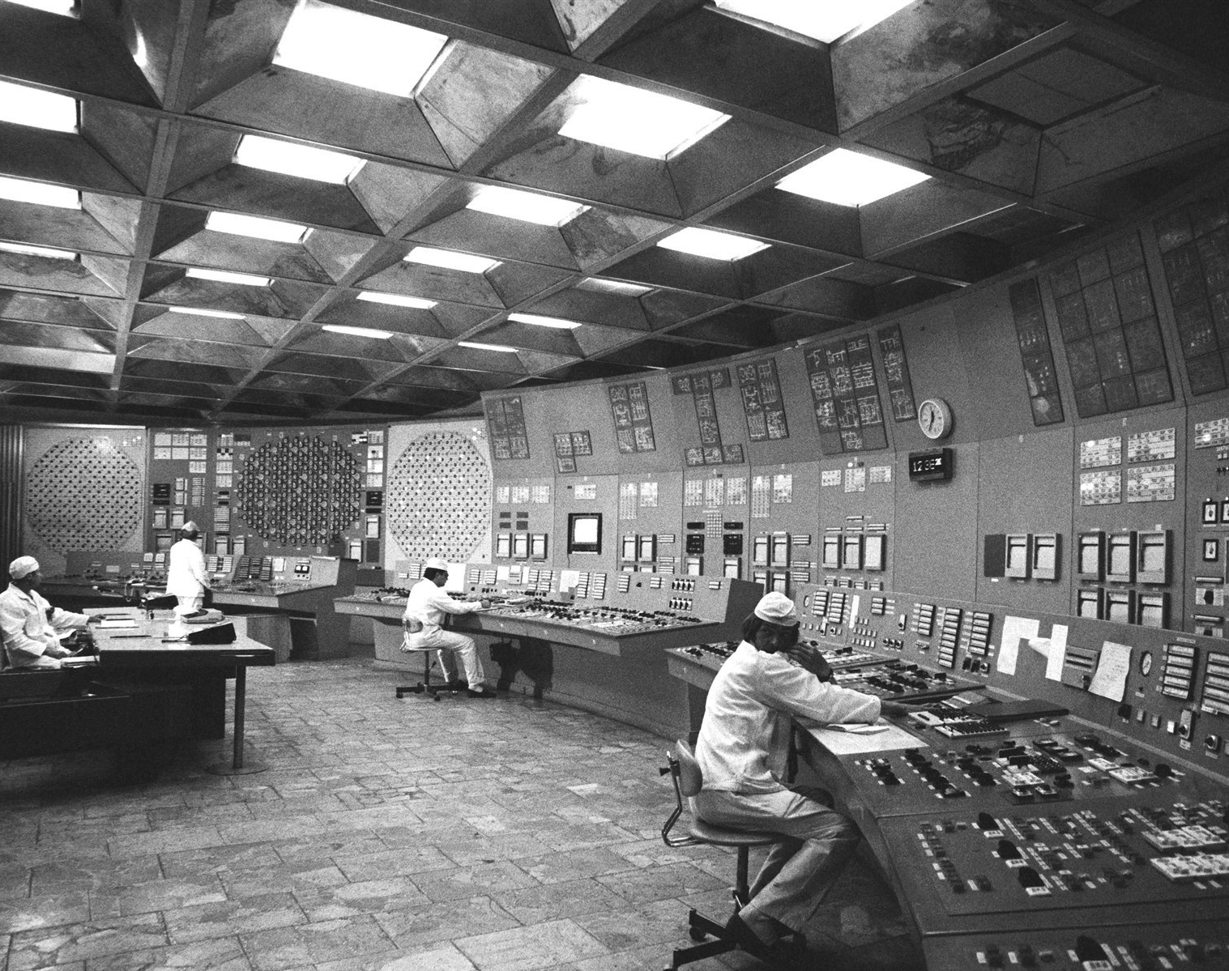
¿Qué causó el accidente?
El reactor RBMK (condensador de alta potencia) número cuatro de la planta nuclear de Chernóbil, en Prípiat (Ucrania) estalló. Los responsables de la central no siguieron las medidas de seguridad de la central y el combustible de uranio del reactor se recalentó.

Slide 7
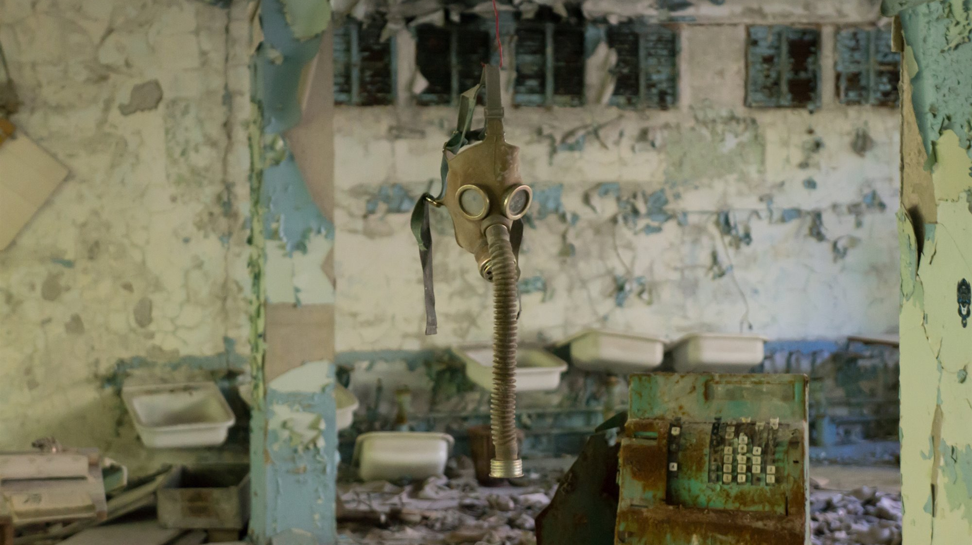
¿A cuanta gente afectó?
La explosión inicial segó la vida de dos trabajadores de la central. Otras 28 personas, entre bomberos y miembros de los servicios de emergencia encargados de la descontaminación, murieron durante los tres primeros meses siguientes a la explosión a causa de enfermedad por radiación aguda y otro trabajador falleció por paro cardíaco.
Los cerca de 50.000 habitantes de Prípiat, una población situada a solo tres kilómetros de la planta, fueron evacuados 36 horas después del accidente. Durante las siguientes semanas se procedió a la evacuación de 67.000 personas que vivían en todo el perímetro contaminado.
La lluvia radiactiva, 400 veces superior a la radiactividad liberada en Hiroshima, expulsó a más de 300.000 personas de sus hogares. Un estudio llevado a cabo por un centenar de científicos concluyó que la radiación de Chernóbil podría haber costado la vida a unas 4.000 personas en los primeros 20 años después de la tragedia. Sin embargo, a mediados de 2005 el número de muertes atribuible al desastre nuclear no llegaba a los cincuenta casos.
Una de las enfermedades más generalizadas entre la población afectada fue el cáncer de tiroides.

Slide 8
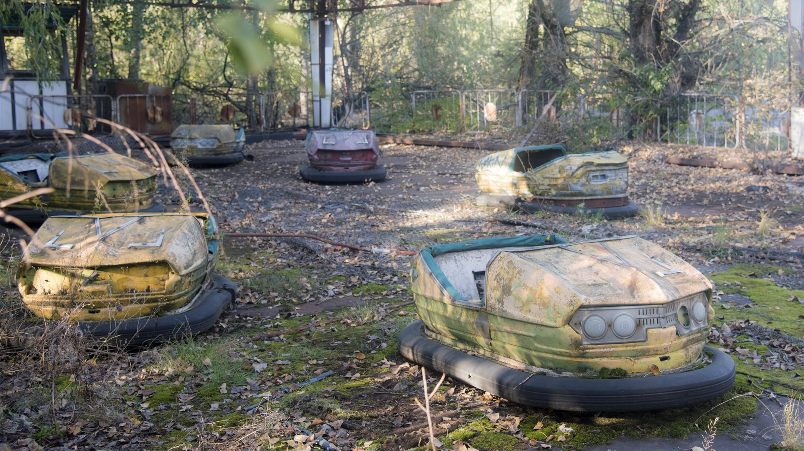
¿Hasta dónde llegó la radiación?
Actualmente se estima que la contaminación se extiende por un área de unos 150.000 kilómetros cuadrados, comprendidos entre Bielorrusia, Rusia y Ucrania. La zona de exclusión engloba un radio de 30 kilómetros alrededor de la planta, abarcando una superficie aproximada de unos 5.200 kilómetros cuadrados.
La nube radiactiva originada por la explosión alcanzó más de 1.000 metros de altitud, aunque los vientos favorables la mantuvieron lejos de Prípiat, donde la población todavía no había sido evacuada. De no haber sido por la meteorología, la tragedia podría haber sido todavía peor.

Slide 9
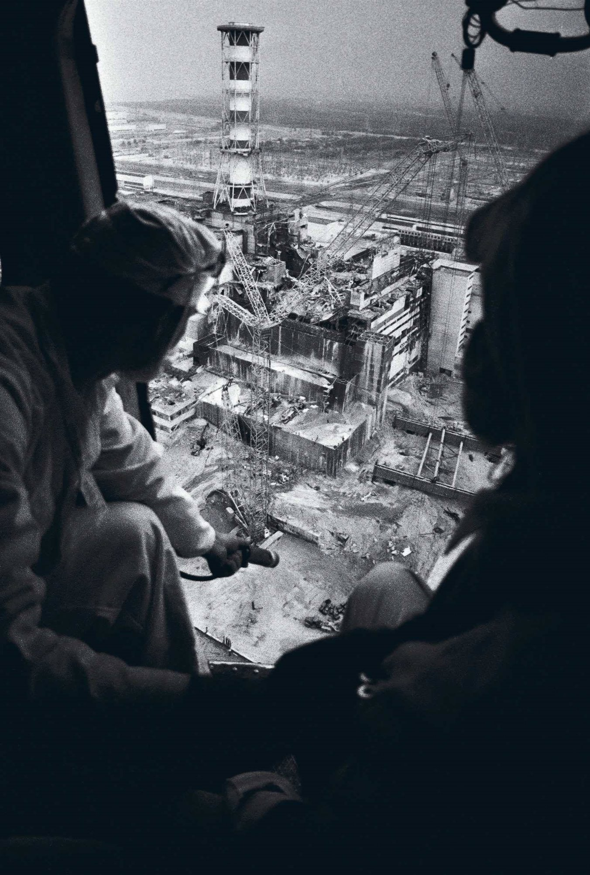
¿Cómo se descontaminó la zona?
Durante los días siguientes a la explosión, miles de trabajadores, a los que se llamó ‘liquidadores’, se dirigieron a toda prisa hacia Chernóbil para combatir el desastre nuclear. Algunos de ellos se ocuparon directamente de los trabajos de descontaminación, aunque muchos otros trabajaban en la evacuación y la construcción de asentamientos destinados a los trabajadores de las plantas. Los mineros del carbón excavaron bajo el núcleo para bombear nitrógeno líquido y enfriar el combustible nuclear, mientras los pilotos de helicópteros arrojaron 4.500 toneladas de plomo, arena, arcilla y otros materiales para sofocar las llamas y absorber la radiactividad. Un equipo de soldados realizó incursiones cronometradas al techo de la central para limpiar los restos de grafito expulsados por la explosión. Esos 3.400 hombres, apodados irónicamente como ‘biorrobots’, absorbieron en unos segundos la dosis de radiación de toda una vida.

Slide 10
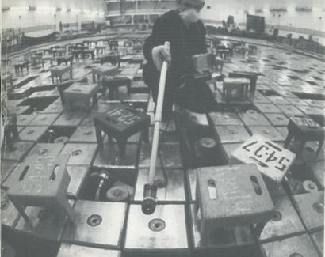
¿Qué ocurrirá ahora con la planta?
En el año 2000, cuando se clausuró el último de los reactores, se iniciaron las labores de desmantelamiento de la central. El desarme completo de Chernóbil implica la eliminación del combustible, la descontaminación del total de la planta y el área que la rodea, incluidos el agua y el suelo, que pueden ser radiactivos. El destino del fatídico cuarto reactor aún no se ha determinado.

